Slide 1
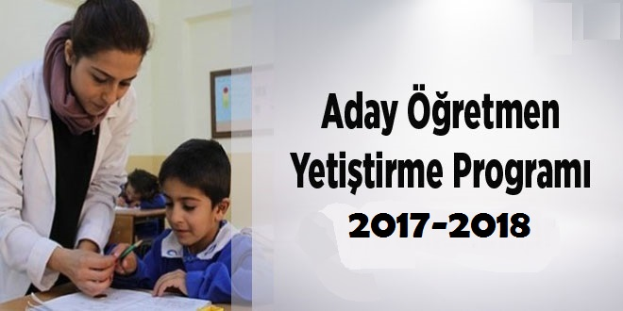
YURDAL DEMİREL
23 NİSAN İLKOKULU MÜDÜRÜ

Slide 2
ADAY ÖĞRETMENLERİN YETİŞTİRME PROGRAMI
Aday öğretmenlere yetiştirme sürecinde,
384 saat sınıf içi ve okul içi,
90 saat okul dışı ve
180 saat hizmetiçi eğitim faaliyetleri olmak üzere
Toplam: 654 saat eğitim verilecektir.

Slide 3
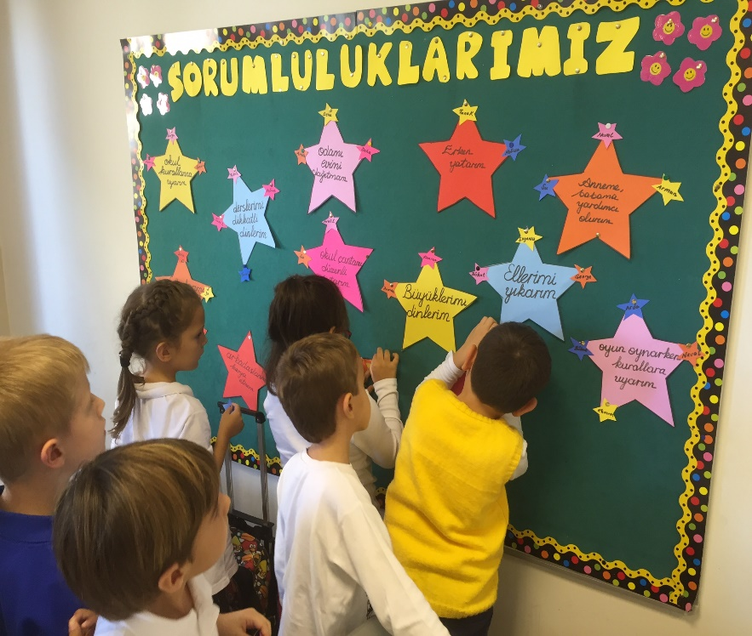
SINIF VE OKUL İÇİ FAALİYETLER

Slide 4
SINIF VE OKUL İÇİ FAALİYETLER
FAALİYET | SIRA | ÇALIŞMA KONULARI | SÜRE (SAAT)
SINIF VE OKUL İÇİ FAALİYETLER (384 SAAT) | 1 | Ders Planlama/Hazırlık/ Değerlendirme | 144
 | 2 | Ders Uygulaması | 90
 | 3 | Ders İzleme | 54
 | 4 | Okul İçi Gözlem ve Uygulamalar | 96

Slide 5
SINIF VE OKUL İÇİ FAALİYETLER
ETKİNLİKLER | İŞLEYİŞ | AÇIKLAMALAR | SÜRE
Ders Planlama /Hazırlık/ Ders Uygulaması / Değerlendirme | Aday öğretmen, süreç içerisinde danışman öğretmenin rehberliğinde derse ön hazırlık (planlama), ders materyali geliştirme, ölçme değerlendirme aracı hazırlama çalışmalarına vakit ayırır. Aday öğretmen aşağıdaki etkinlikleri danışman öğretmenin rehberliğinde gerçekleştirir. Bir ders planı hazırlar. Dersiyle ilgili uygun materyal geliştirir. Aday öğretmen atandığı okulda göreve başladığı andan itibaren dersine girer. Danışman öğretmen gözlediği dersle ilgili gözlem formlarını doldurur ve ders sonunda aday öğretmenle işlenen dersin değerlendirmesini yapar. Dersiyle ilgili uygun ölçme araçları geliştirir. | Aynı ilçede veya eğitim bölgesinde görev yapan ve aynı branşlarda olan aday öğretmenler belirli periyotlarla bir araya gelerek ortak komisyon/atölye çalışmaları ile ön hazırlık ve değerlendirme süreçlerinde yaptıkları çalışmaları paylaşırlar. Bu çalışmaya danışman öğretmenler sırasıyla başkanlık ederler. | 234 saat

Slide 6
SINIF VE OKUL İÇİ FAALİYETLER
ETKİNLİKLER | İŞLEYİŞ | AÇIKLAMALAR | SÜRE
Ders İzleme | Aday öğretmen danışman öğretmen rehberliğinde danışman öğretmeninin ve diğer öğretmenlerin dersini izler, ilgili formları doldurur ve ders sonunda gözlemde bulunduğu sınıfın öğretmeniyle izlediği dersin değerlendirmesini yapar. Aday öğretmenler, kendi okulunda ders izleme süresinde farklı branşlardaki öğretmenlerin derslerinde de gözlemlerde bulunur. Bu dersin kaç saat olacağını danışman öğretmeni ve okul müdürü belirler. | Aday öğretmen, haftada 2 (iki) saat ders izlemesi yapar. | 54 (54/2=27 HAFTA)

Slide 7
SINIF VE OKUL İÇİ FAALİYETLER
ETKİNLİKLER | İŞLEYİŞ | AÇIKLAMALAR | SÜRE
Okul İçi Gözlem ve Uygulamalar | 1. Aday öğretmen, öğretmenler kurulu, zümre öğretmenler kurulu, şube öğretmenler kurulu, rehberlik hizmetleri yürütme kurulu, öğrenci davranışlarını izleme kurulu, disiplin kurulu, okul aile birliği toplantısı, anma ve kutlama komisyonu, sosyal etkinlik ve kulüp çalışmaları, satın alma, muayene ve teslim alma komisyonu, servis denetimi, kantin denetimi, yetiştirme kursları gibi okuldaki bütün kurul ve komisyonları izler. 2. Okul yerleşkesinde yer alan bütün birim ve bölümleri tanır ve işleyişi hakkında bilgi sahibi olur (Pansiyonu olmayan okullarda görev yapan aday öğretmenler en az 1 gün pansiyonlu bir okulda gözlem yaparlar). 3. Okul içi birimlerdeki toplantılarda aktif görev alır. 4. Okul gelişimiyle ilgili saha çalışması yapar ve önerilerini de kapsayan rapor hazırlar. 5. Anma, kutlama, sosyal etkinlik, gezi vb. çalışmalarda görev alır. 6. Dönem sonu iş ve işlemlerinde aktif olarak görev alır. | Bu süreçte haftada 4 (dört) saat okul içi gözlem ve uygulama yapılacaktır. Okul içi gözlem ve uygulamaları değerlendirmek üzere aynı ilçede veya eğitim bölgesinde görev yapan aday öğretmenler komisyon çalışması ile bilgi, birikim ve tecrübelerini paylaşırlar. Bu komisyonlara danışman öğretmenler sırasıyla başkanlık eder. | 96 (96/4=24 HAFTA)

Slide 8
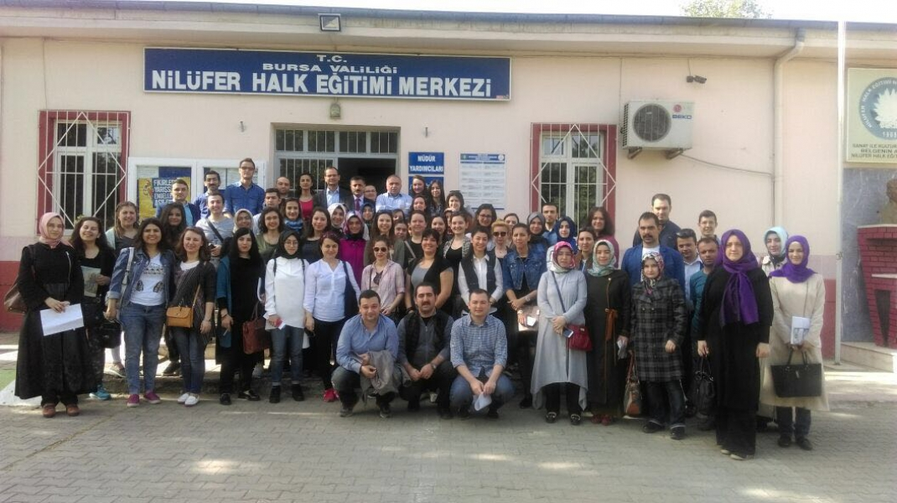
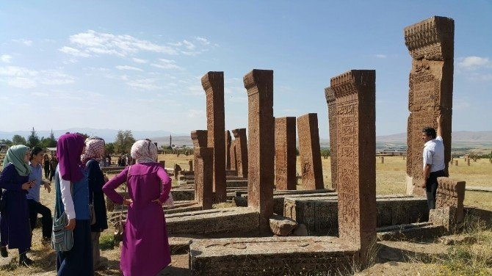
OKUL DIŞI FAALİYETLER

Slide 9
ADAY ÖĞRETMENLERİN YETİŞTİRME PROGRAMI
FAALİYET | SIRA | ÇALIŞMA KONULARI | SÜRE (SAAT)
OKUL DIŞI FAALİYETLER (90 SAAT) | 1 | Şehir Kimliğini Tanıma | 18
 | 2 | Kurumsal İşleyiş | 18
 | 3 | Yanı Başımızdaki Okul | 18
 | 4 | Tecrübeyle Buluşma | 12
 | 5 | Gönüllülük ve Girişimcilik Çalışmaları | 12
 | 6 | Mesleki Gelişim ve Kariyer | 12

Slide 10
OKUL DIŞI FAALİYETLER
ETKİNLİKLER | İŞLEYİŞ | AÇIKLAMALAR | SÜRE
ŞEHİR KİMLİĞİNİ TANIMA | Aday öğretmen yaşadığı şehirdeki müzeler, tarihî eserler, coğrafi mekânlar, ören yerleri, turistlik mekânlar, kütüphaneler, kitapçılar, sinema ve tiyatrolar, ibadethaneler, kültür merkezleri vb. kurum ve alanları tanır, bu mekânların yetkilileriyle eğitim öğretim amaçlı iş birliği imkânlarını araştırır. Atandığı il ile ilgili maddî, manevi ve sözel-kültürel değerler, demografik özelliklere ilişkin dosya/sunum hazırlar. | Aday öğretmen bu kapsamda yaptığı her tür faaliyetle ilgili ekte yer alan ilgili formu doldurur ve dosyasına koyar. | 18

Slide 11
OKUL DIŞI FAALİYETLER
ETKİNLİKLER | İŞLEYİŞ | AÇIKLAMALAR | SÜRE
KURUMSAL İŞLEYİŞ | Valilik, kaymakamlık, belediye başkanlığı, il/ilçe millî eğitim müdürlüğü gibi resmi kurumların işleyişi hakkında bilgi edinir. Mümkün olan durumlarda mülki ve idari amirlerle tanışır ve tecrübelerinden istifade eder. | Bu faaliyetler il/ilçe milli eğitim müdürlüklerinin koordinasyonunda grup faaliyetleri olarak yürütülecektir. | 18

Slide 12
OKUL DIŞI FAALİYETLER
ETKİNLİKLER | İŞLEYİŞ | AÇIKLAMALAR | SÜRE
YANI BAŞIMIZDAKİ OKUL | İl veya ilçesinde bulunan rehberlik ve araştırma merkezleri (RAM), bilim ve sanat merkezleri (BİLSEM), halk eğitim merkezleri (HEM) gibi farklı eğitim kurumları ve okul türlerinde gözlem yapar ve işleyiş farklılıkları hakkında bilgi sahibi olur. | Bu faaliyetler il/ilçe milli eğitim müdürlüklerinin koordinasyonunda grup faaliyetleri olarak yürütülecektir. | 18

Slide 13
OKUL DIŞI FAALİYETLER
ETKİNLİKLER | İŞLEYİŞ | AÇIKLAMALAR | SÜRE
TECRÜBEYLE BULUŞMA | Emekli öğretmenler ve eğitime gönül vermiş şahıslarla bir araya gelerek tecrübelerinden istifade eder. | Bu faaliyetler il/ilçe milli eğitim müdürlüklerinin koordinasyonunda grup faaliyetleri olarak yürütülecektir. | 12

Slide 14
OKUL DIŞI FAALİYETLER
ETKİNLİKLER | İŞLEYİŞ | AÇIKLAMALAR | SÜRE
GÖNÜLLÜLÜK VE GİRİŞİMCİLİK ÇALIŞMALARI | Topluma hizmet uygulamaları çerçevesinde çevresindeki gönüllü kuruluşları tanır ve gönüllü çalışmalarda görev alır. |  | 12

Slide 15
OKUL DIŞI FAALİYETLER
ETKİNLİKLER | İŞLEYİŞ | AÇIKLAMALAR | SÜRE
MESLEKİ GELİŞİM VE KARİYER | Üniversiteler, alanıyla ilgili kuruluşlar, halk eğitim merkezleri, özel kurumlar ve STK'ların mesleki, sosyal ve kişisel gelişimine katkı sağlayacak imkânlarını tanır. Bilimsel toplantılara katılır. (Konferans, sempozyum, panel vb. etkinliklere dinleyici olarak katılma veya bildiri ve poster sunma) Sanatsal etkinliklere katılır. (Sergi, tiyatro, sinema, vb. sanatsal etkinliklerden haberdar olur ve katılır.) | Bireysel olarak mesleki ve kişisel gelişim becerisi kazanmaları için il/ilçe milli eğitim müdürlükleri gerekli araştırma ve duyuruları yapar. | 12

Slide 16
OKUL DIŞI FAALİYETLER

Slide 17
OKUL DIŞI FAALİYETLER
FAALİYET | SIRA | ÇALIŞMA KONULARI | SÜRE (SAAT)
KİTAP OKUMA | 1 | Kitap Okuma (Her ay 1 kitap)
FİLM İZLEME | 1 | Film İzleme (Her ay 2 film)

Slide 18
OKUL DIŞI FAALİYETLER
ETKİNLİKLER | İŞLEYİŞ | AÇIKLAMALAR | SÜRE
KİTAP OKUMA | Yetiştirme programı süresince eğitim ve öğretmenlikle ilgili örnek kitap listesinden okuduğu kitapları eleştirel bir gözle değerlendirerek, bu kitapların kişisel ve mesleki gelişimine katkılarıyla ilgili düşüncelerini kitap okuma değerlendirme formuna yazarak değerlendirir. | Her ay bir kitap okunarak, okunan kitapla ilgili il/ilçedeki diğer adaylarla birlikte veya çalışılan okulda tartışma/sunum etkinlikleri yapılacaktır.

Slide 19
OKUL DIŞI FAALİYETLER
ETKİNLİKLER | İŞLEYİŞ | AÇIKLAMALAR | SÜRE
FİLM İZLEME | Yetiştirme Programı süresince eğitim ve öğretmenlikle ilgili örnek film listesinden izlediği filmlerin kişisel ve mesleki gelişimine katkılarıyla ilgili düşüncelerini film izleme/değerlendirme formuna yazarak değerlendirir. | Her ay 2 film izlenerek izlenen filmle ilgili il/ilçedeki diğer adaylarla birlikte veya çalışılan okulda tartışma/sunum etkinlikleri gerçekleştirilecektir

Slide 20
HİZMET İÇİ EĞİTİMLER

Slide 21
FAALİYET | SIRA | ÇALIŞMA KONULARI | SÜRE (SAAT)
HİZMET İÇİ EĞİTİMLER (180 SAAT) | 1 | Türkiye’de Demokrasi Serüveni ve 15 Temmuz Süreci | 6
 | 2 | Anadolu’da Çok Kültürlülük, Kaynakları ve Eğitime Yansımaları | 60
 | 3 | Kültür ve Medeniyetimizde Eğitim Anlayışının Temelleri | 18
 | 4 | Dünden Bugüne Öğretmenlik | 12
 | 5 | İnsani Değerlerimiz ve Meslek Etiği | 12
 | 6 | Öğretmenlikle İlgili Mevzuat Programı | 12
 | 7 | Etkili İletişim ve Sınıf Yönetimi | 12
 | 8 | Milli Eğitim Sisteminde Güncel Uygulamalar | 12
 | 9 | Gelişmiş Ülkelerin Eğitim Sistemleri, Uluslararası Kuruluşların Sisteme Yansımaları | 12
 | 10 | Ulusal ve Uluslararası Eğitim Projeleri ve Örnek Projeler | 12
 | 11 | Kaynaştırma/Bütünleştirme Yoluyla Eğitim Uygulamaları Semineri | 6
 | 12 | Afet Eğitimi Semineri | 6

Slide 22
ARA

Slide 23
ADAY ÖĞRETMENLERİN YETİŞTİRME PROGRAMI
Bu kapsamda;
Sözleşmeli olarak atanan aday öğretmenlere EK-l'de yer alan Aday Öğretmen Yetiştirme Programı (654 saat) uygulanacaktır.
Sözleşmeli olarak atanan ve özel öğretim kurumlarında adaylığı kaldırılan aday öğretmenlere EK-2'de yer alan Özel Öğretim Kurumlarında Adaylığı Kaldırılan Öğretmenlerin Uyum Programı (312 saat) uygulanacaktır.

Slide 24
ADAY ÖĞRETMENLERİN YETİŞTİRME PROGRAMI
Ataması yapılan ancak göreve geç başlayan sözleşmeli öğretmenlerin aday öğretmen yetiştirme programı Valiliklerce belirlenecek takvim çerçevesinde uygulanacaktır.

Slide 25
ADAY ÖĞRETMENLERİN YETİŞTİRME PROGRAMI
Yetiştirme sürecinde bulunan aday öğretmen günde 8 saat görevde olacak, ders ve diğer görevleri dışındaki sürede adaylık eğitimiyle ilgili faaliyetlerini sürdürecektir. Bu sürede aday öğretmene fiili olarak girmiş olduğu dersler dışında, yetiştirme süreci kapsamındaki faaliyetler için herhangi bir ücret ödenmeyecektir.

Slide 26
ADAY ÖĞRETMENLERİN YETİŞTİRME PROGRAMI
Sözleşmeli aday öğretmenler “ders planlama, hazırlık ve değerlendirme” faaliyeti ile “ders uygulaması’ faaliyetini eğitim öğretim döneminde fiilen girdikleri derslerde ve bu derslere hazırlık safhasında gerçekleştireceklerdir.

Slide 27
ADAY ÖĞRETMENLERİN YETİŞTİRME PROGRAMI
İl/İlçe millî eğitim müdürlükleri, programın uygulanmasında çevre şartlarını ve eğitim imkânlarını dikkate alarak okul dışı faaliyetlerin, faaliyetin özelliğine göre hafta içi ve hafta sonu uygun görülen gün ve saatlerde uygulanmasını sağlayacaktır.

Slide 28
ADAY ÖĞRETMENLERİN YETİŞTİRME PROGRAMI
Rehberlik Araştırma Merkezlerine atanan aday öğretmenler izleme ve uygulama faaliyetlerini bu kurumlarda gerçekleştireceklerdir.
Bakanlıkça hazırlanan ve aday öğretmen yetiştirme sürecinde adayların ve danışmanların doldurması gereken formlar, okullar ve danışman öğretmenler tarafından kendi okul, sınıf ve çevre şartlarına göre uyarlanarak kullanılabilecektir.

Slide 29
ADAY ÖĞRETMENLERİN YETİŞTİRME PROGRAMI
Aday Öğretmen Yetiştirme sürecine tabi tüm öğretmenler hizmetiçi eğitim faaliyetlerini eksiksiz olarak tamamlamak zorundadır. Aday Öğretmenler yasal mazeretleri nedeniyle katılamadıkları hizmetiçi eğitim faaliyetlerini il milli eğitim müdürlüklerince düzenlenecek telafi programı kapsamında tamamlayacaklardır.

Slide 30
ADAY ÖĞRETMENLERİN YETİŞTİRME PROGRAMI
Hizmetiçi eğitim programının toplam süresinde değişiklik yapılamaz. Ancak Milli Eğitim Müdürlükleri yerel şartlara ve ihtiyaçlara göre (ders saatleri, konuşmacı ve eğitimcilerin uygunluk durumu vb. sebeplerle) gerektiğinde program bütünlüğü içerisinde program ve konular arasında yer ve saat değişikliği yapabilecektir.

Slide 31
ADAY ÖĞRETMENLERİN YETİŞTİRME PROGRAMI
Sözleşmeli aday öğretmenlere danışmanlık yapacak öğretmenlerin belirlenmesinde ilgi (b) Yönergenin 11. maddesinde belirtilen kriterlere uygun danışman öğretmen bulunamaması halinde; Yönergede belirtilen kriterler doğrultusunda öncelikle yakın branştan ve hizmet süresi 10 yıla yakın olan öğretmenler arasından, yoksa farklı branşlardan ve adaylığı kaldırılmış olmak şartıyla diğer öğretmenler arasından adayın durumuna en uygun danışman öğretmen belirlenebilecektir.

Slide 32
ADAY ÖĞRETMENLERİN YETİŞTİRME PROGRAMI
Yetiştirme Programı çerçevesinde aday öğretmenler için EK-3'de yer alan formlar (1-2-3-4-5-6-7-) kullanılacaktır. Yapılan çalışmalara ait diğer belge ve materyallerle birlikte bu formların bir nüshası aday öğretmenin özlük dosyasında saklanacak, bir nüshası ise aday öğretmenin performans değerlendirme sürecinde kullanılmak ve sözlü sınavda yanında bulundurmak üzere hazırlayacağı kişisel ve mesleki gelişim dosyasına konmak üzere aday öğretmene verilecektir. Her aday için MEBBİS'de yer alan "Aday Performans Modülüne" veri girişi yapılacaktır.

Slide 33
ADAY ÖĞRETMENLERİN YETİŞTİRME PROGRAMI
Özel Öğretim Kurumlarında adaylığı kaldırılan öğretmenler için ise EK-3, Form (8-9-10-11-12) kullanılacak olup, okul müdürü tarafından imzalanarak ilgili öğretmenin özlük dosyasında arşivlenecektir. MEBBİS Aday Performans Modülüne veri girişi yapılmayacaktır.

Slide 34
ADAY ÖĞRETMENLERİN YETİŞTİRME PROGRAMI
Aday öğretmenlere yönelik uygulanan; Aday Öğretmen Yetiştirme Programı ile Özel Öğretim Kurumlarında Adaylığı Kaldırılan Öğretmenlerin Uyum Programının yapılıp yapılmadığının takibi okul/kurum müdürü tarafından yapılacak olup programın yürütülmesinden il milli eğitim müdürlükleri sorumlu olacaktır.

Slide 35
ADAY ÖĞRETMENLERİN YETİŞTİRME PROGRAMI
Tüm Valiliklerce aday öğretmenlere bu talimat kapsamında düzenlenecek,
180 saatlik hizmetiçi eğitim faaliyetlerinin bitiminde EK-7 Değerlendirme Formu (İl Raporu) doldurulacak
ve en geç bir (1) hafta içerisinde Genel Müdürlüğümüze gönderilecektir.

Slide 36
ARA

Slide 37
KULLANILACAK FORMLAR

Slide 38
KULLANILACAK FORMLAR 1

Slide 39
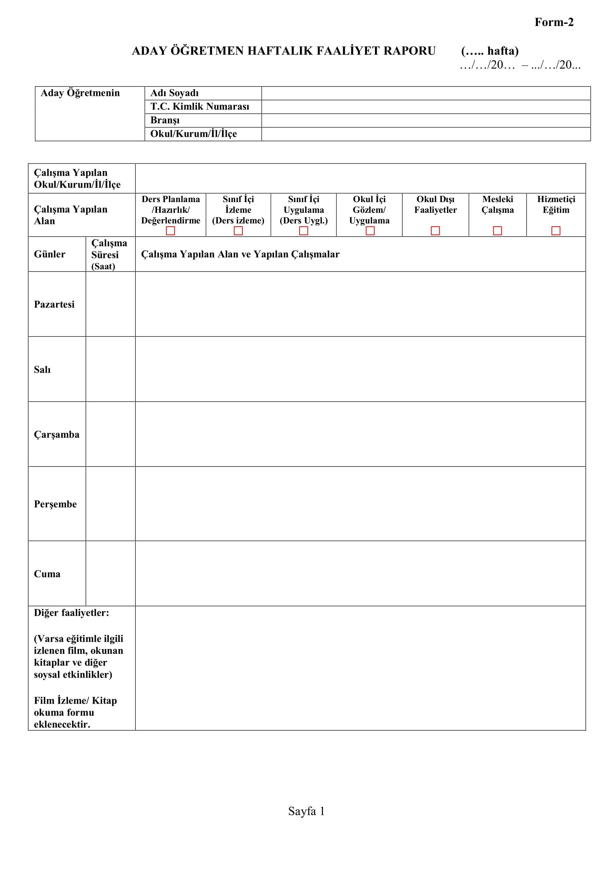
KULLANILACAK FORMLAR 2

Slide 40
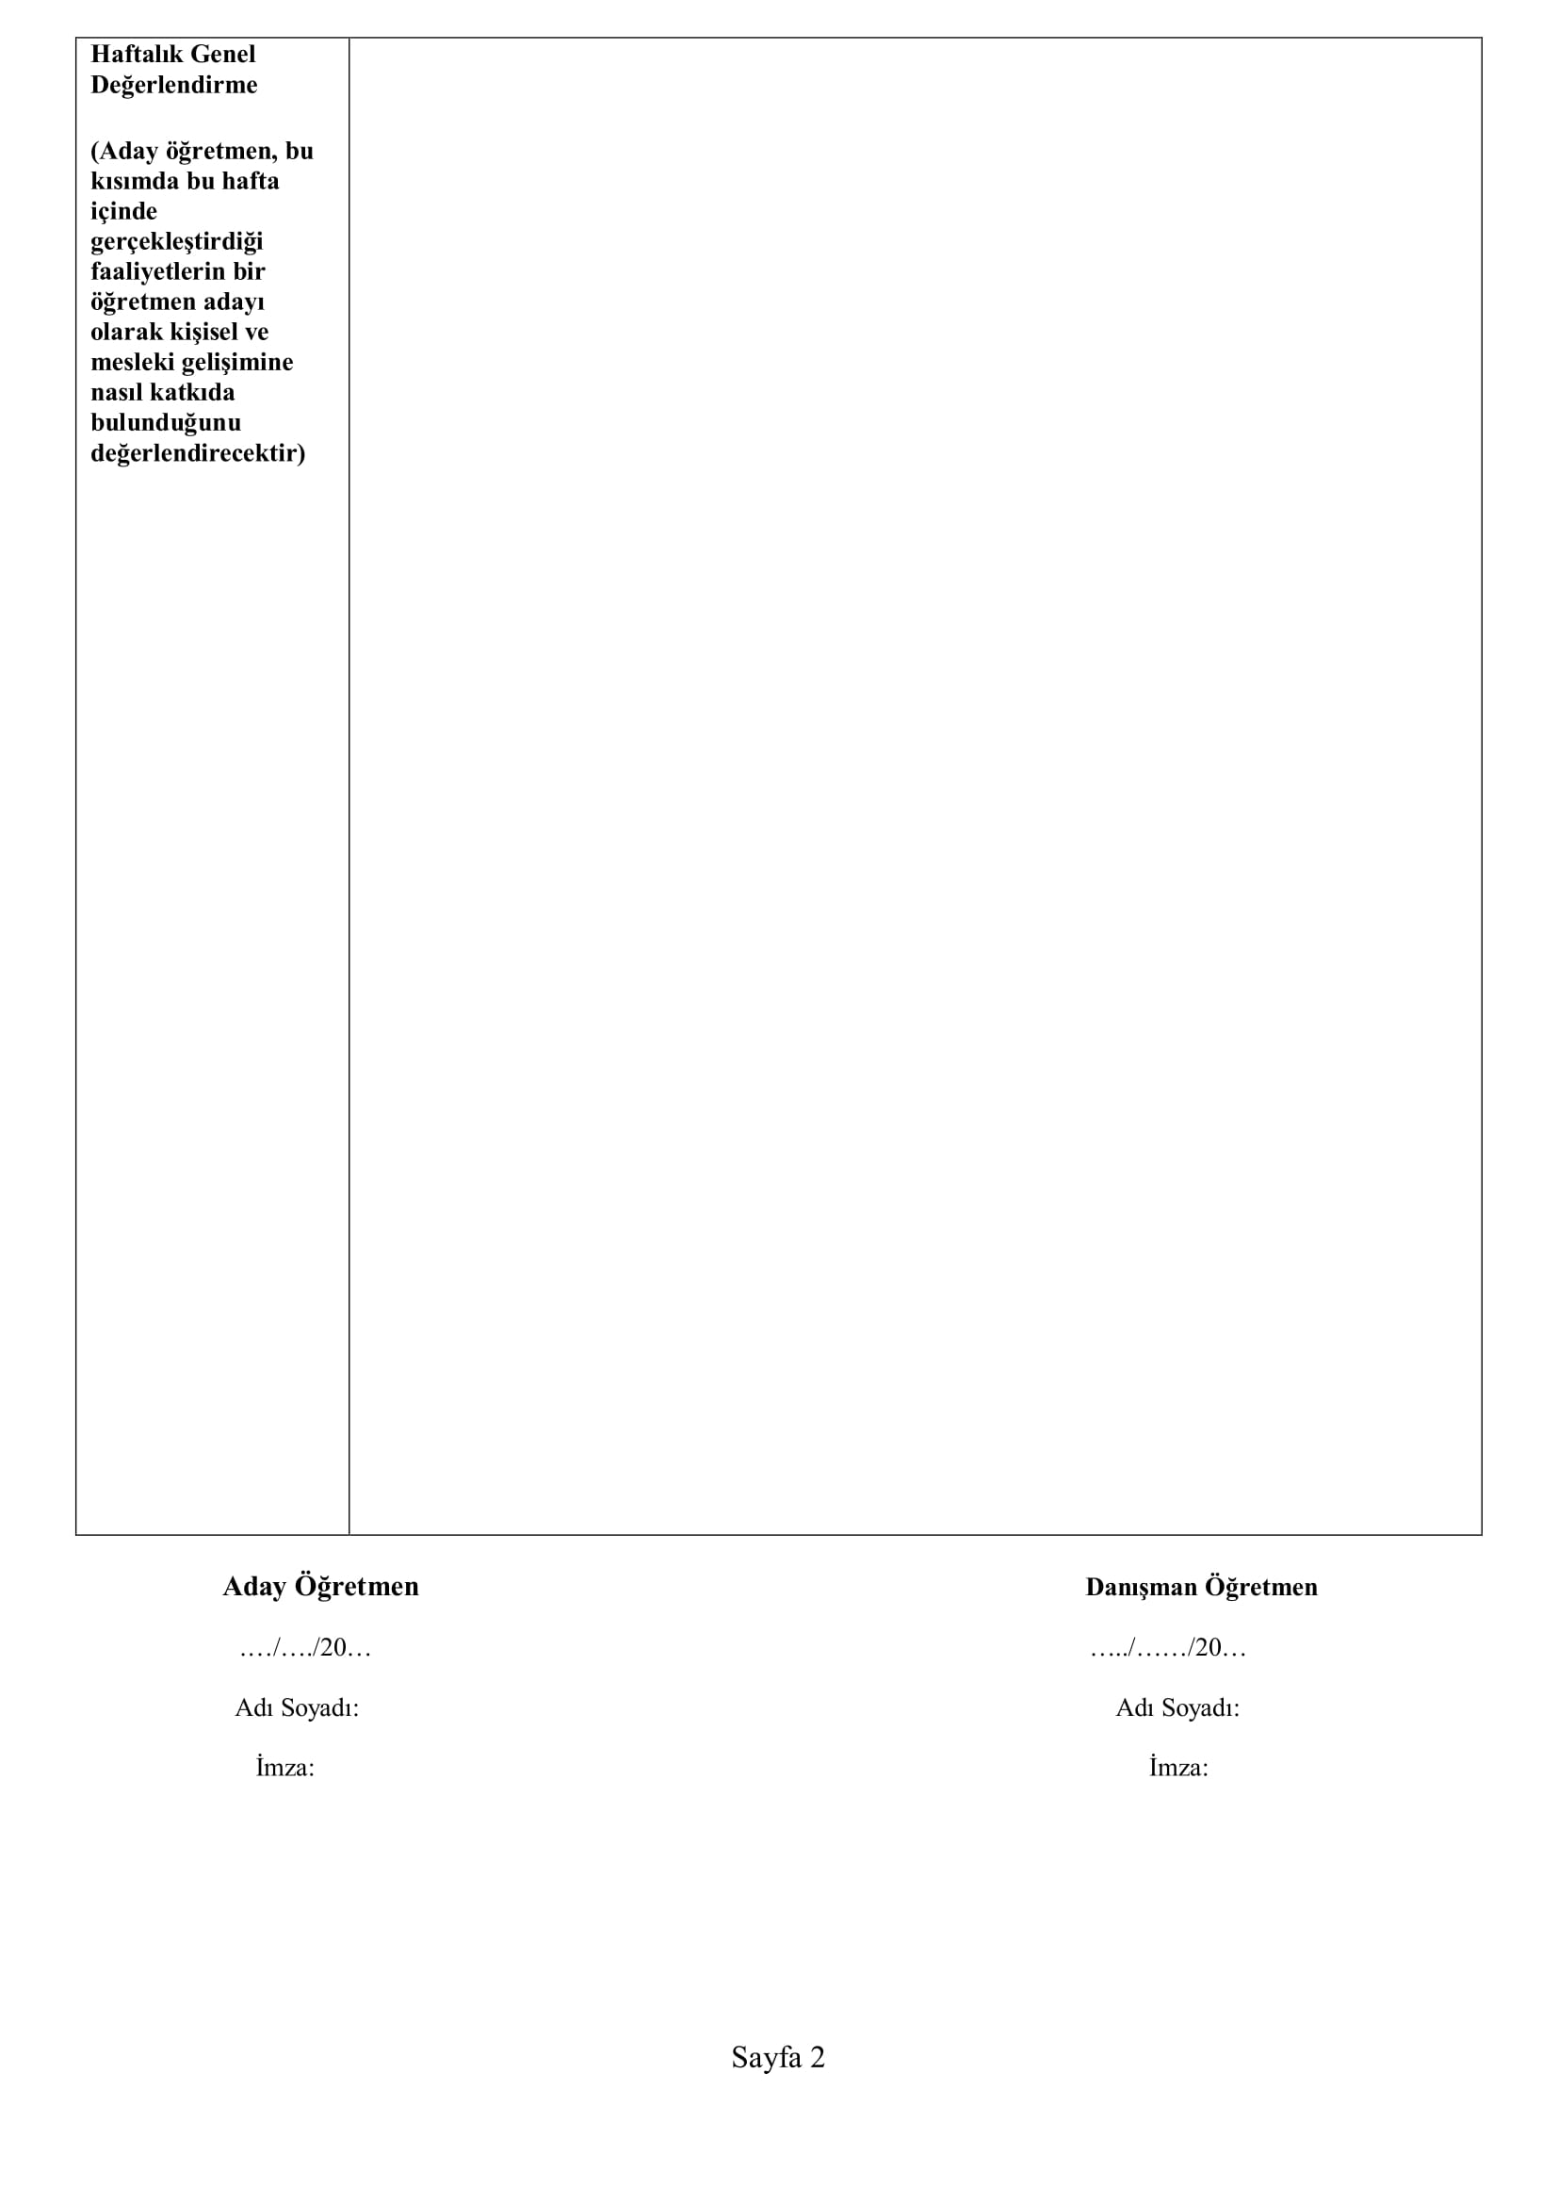
KULLANILACAK FORMLAR 2

Slide 41
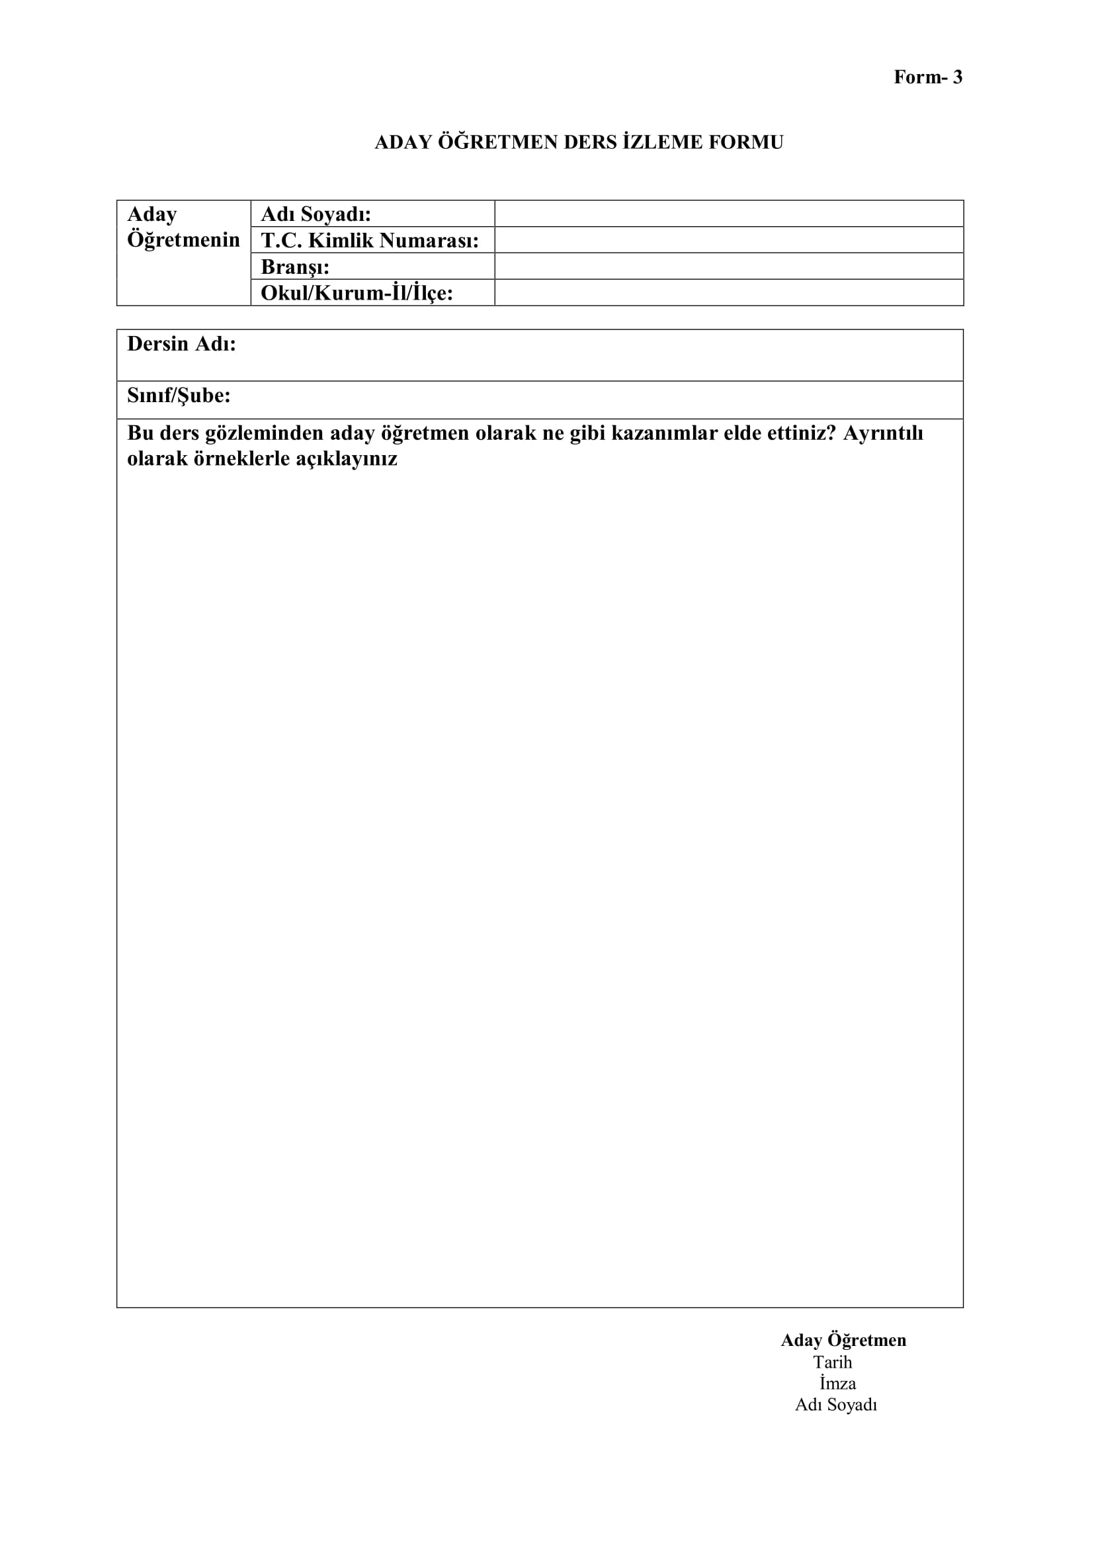
KULLANILACAK FORMLAR 3

Slide 42
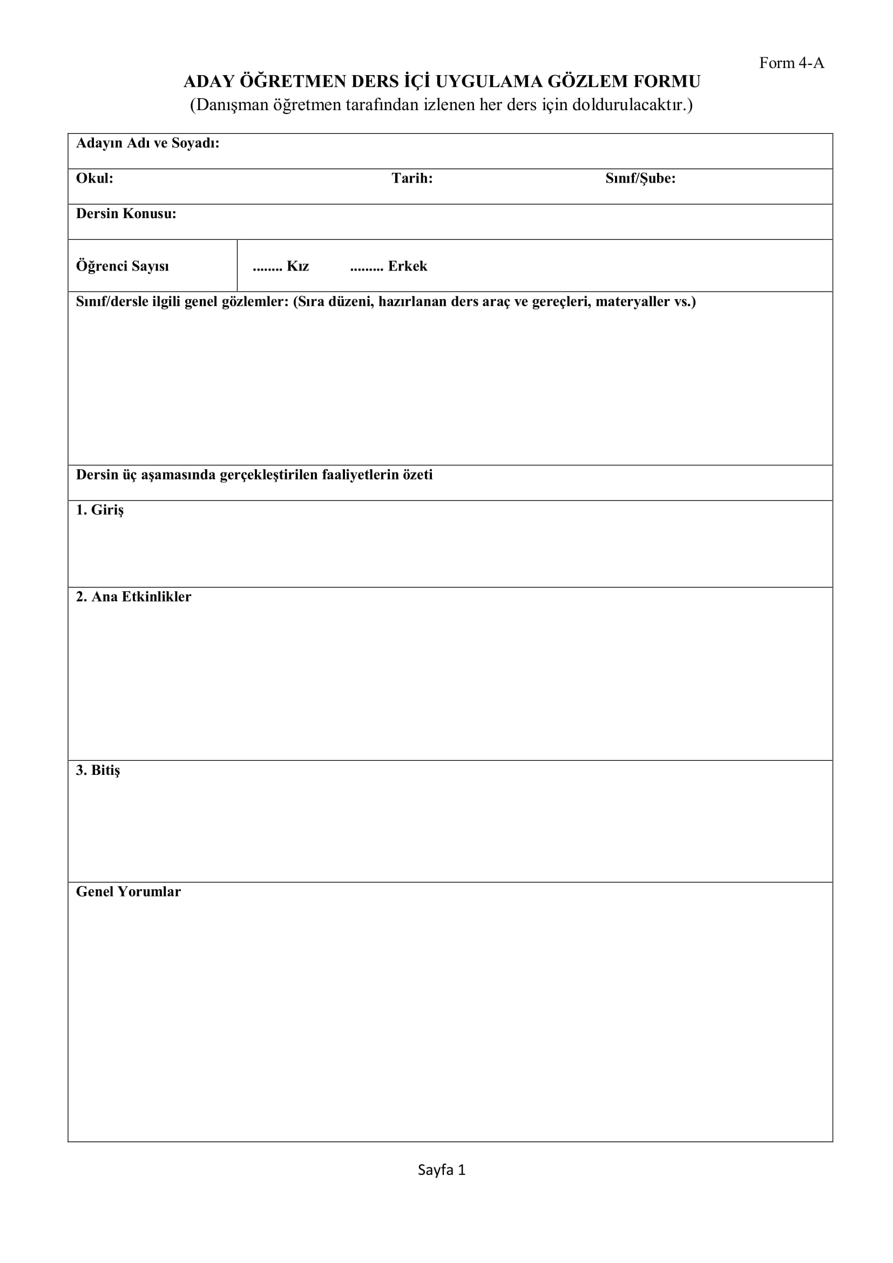
KULLANILACAK FORMLAR 4-A

Slide 43
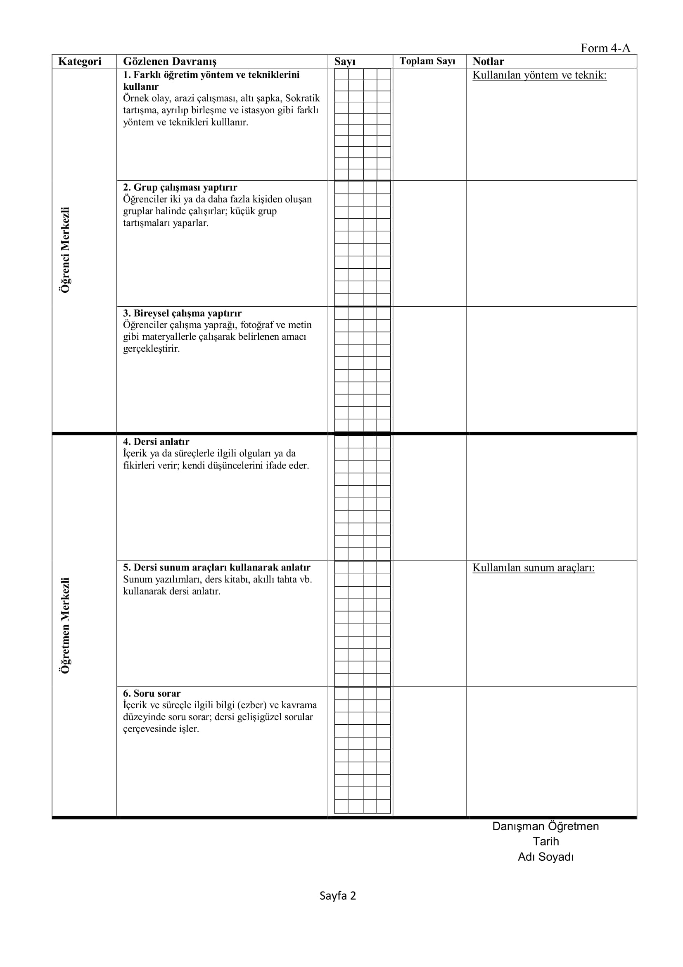
KULLANILACAK FORMLAR 4-A

Slide 44
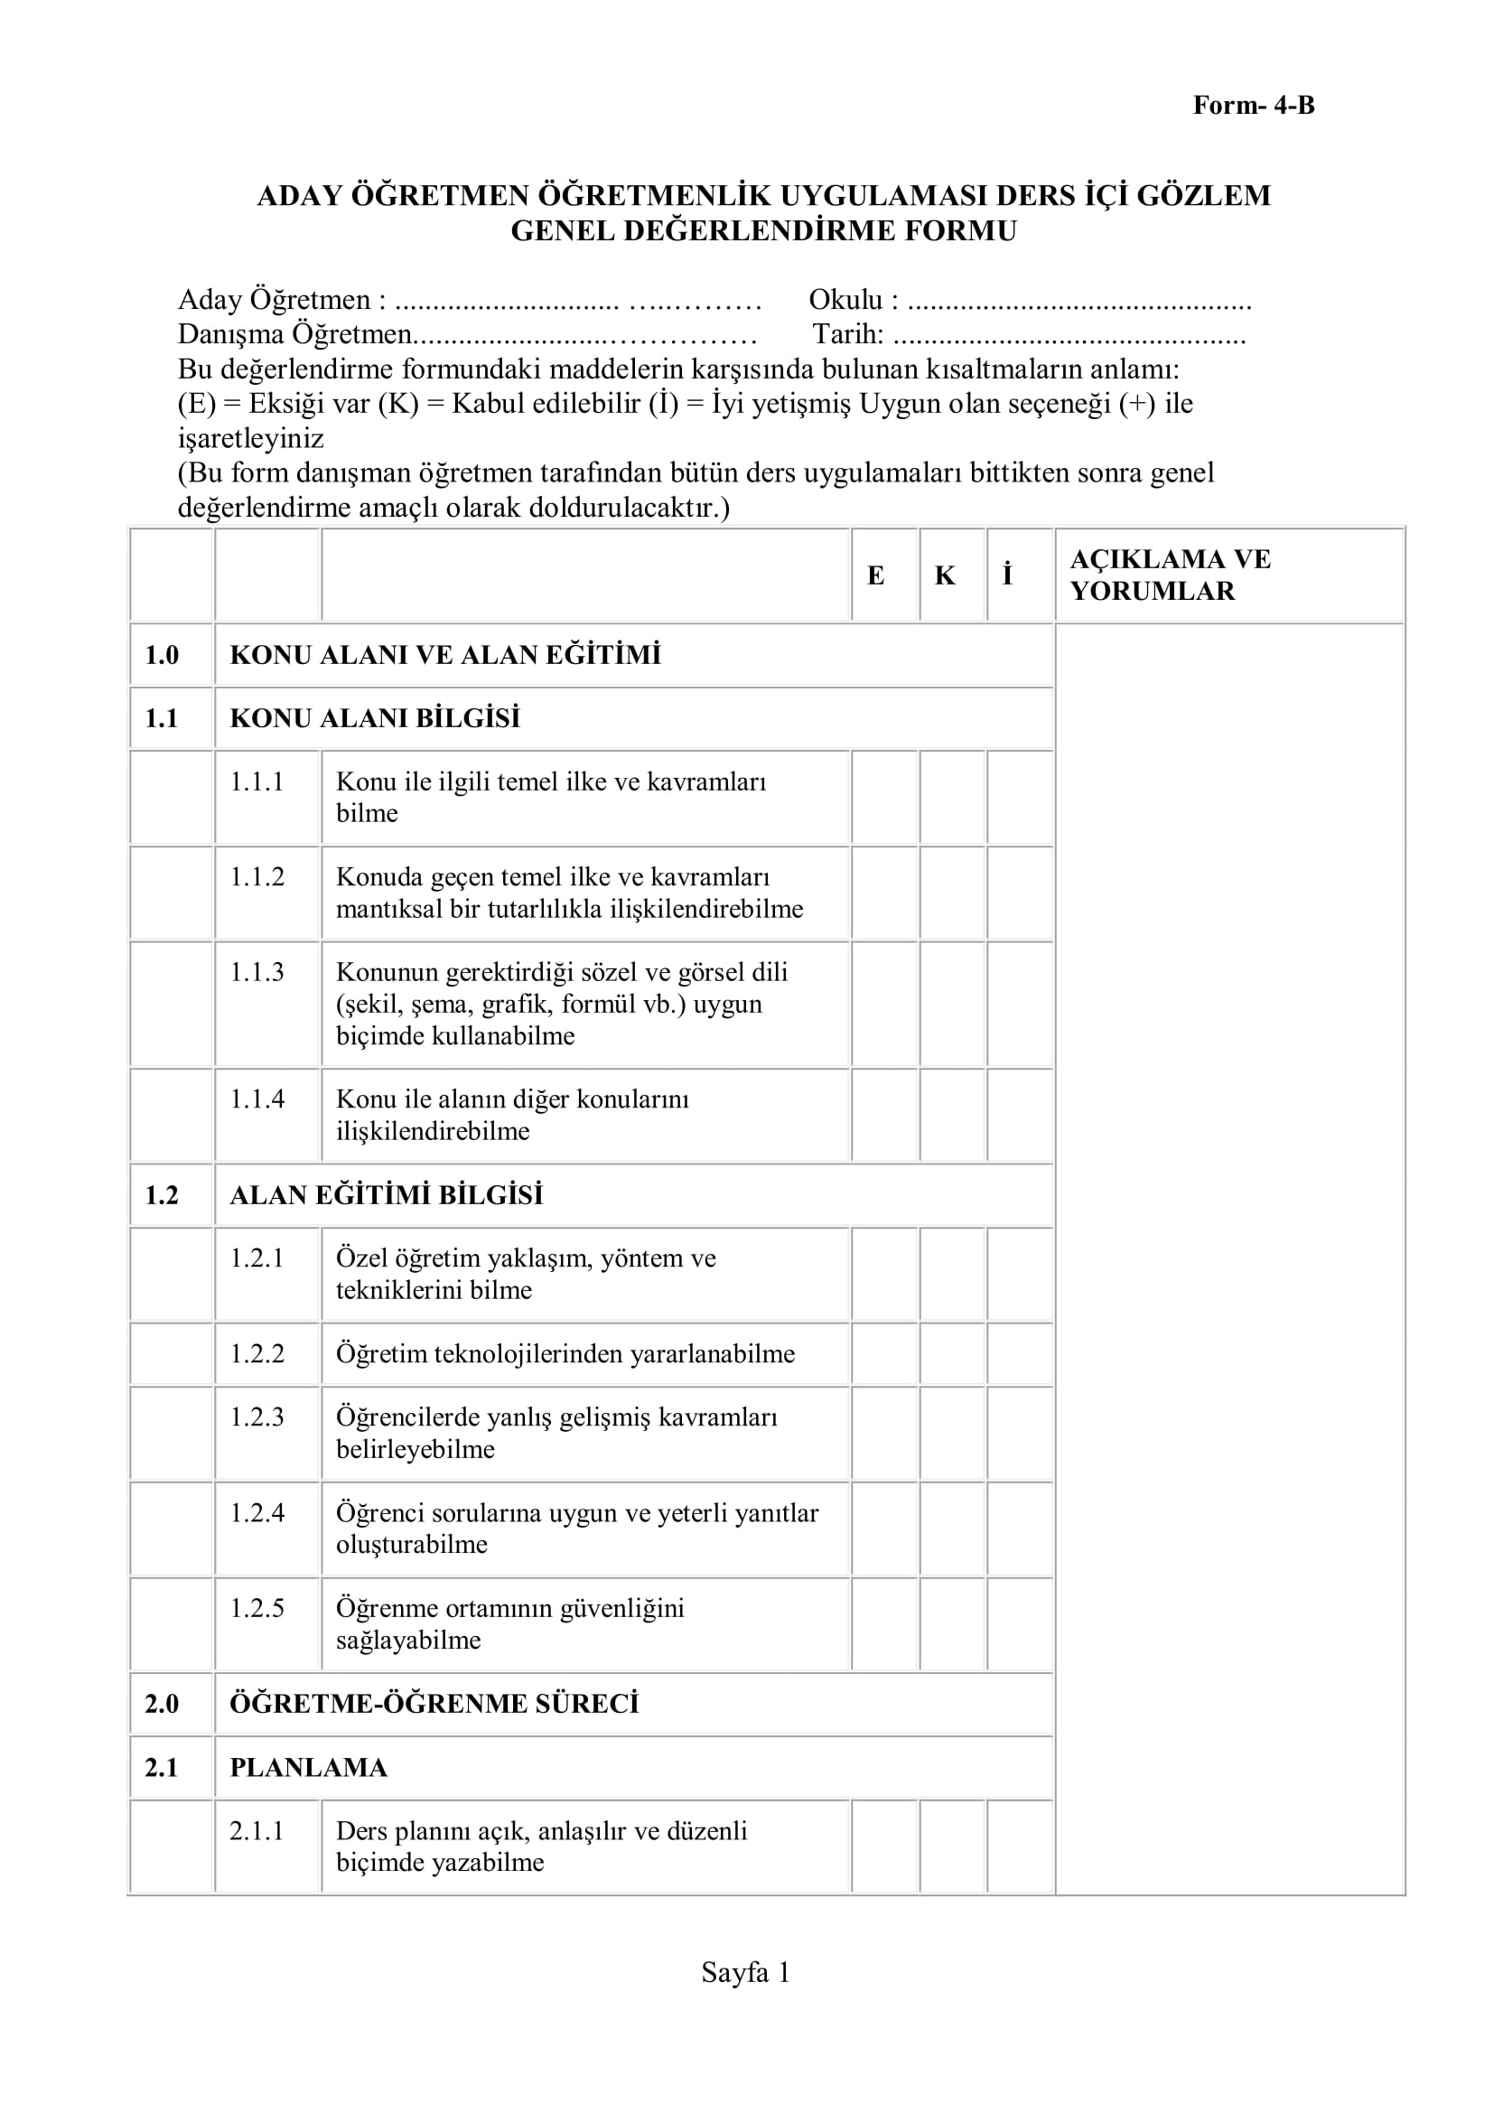
KULLANILACAK FORMLAR 4-B

Slide 45
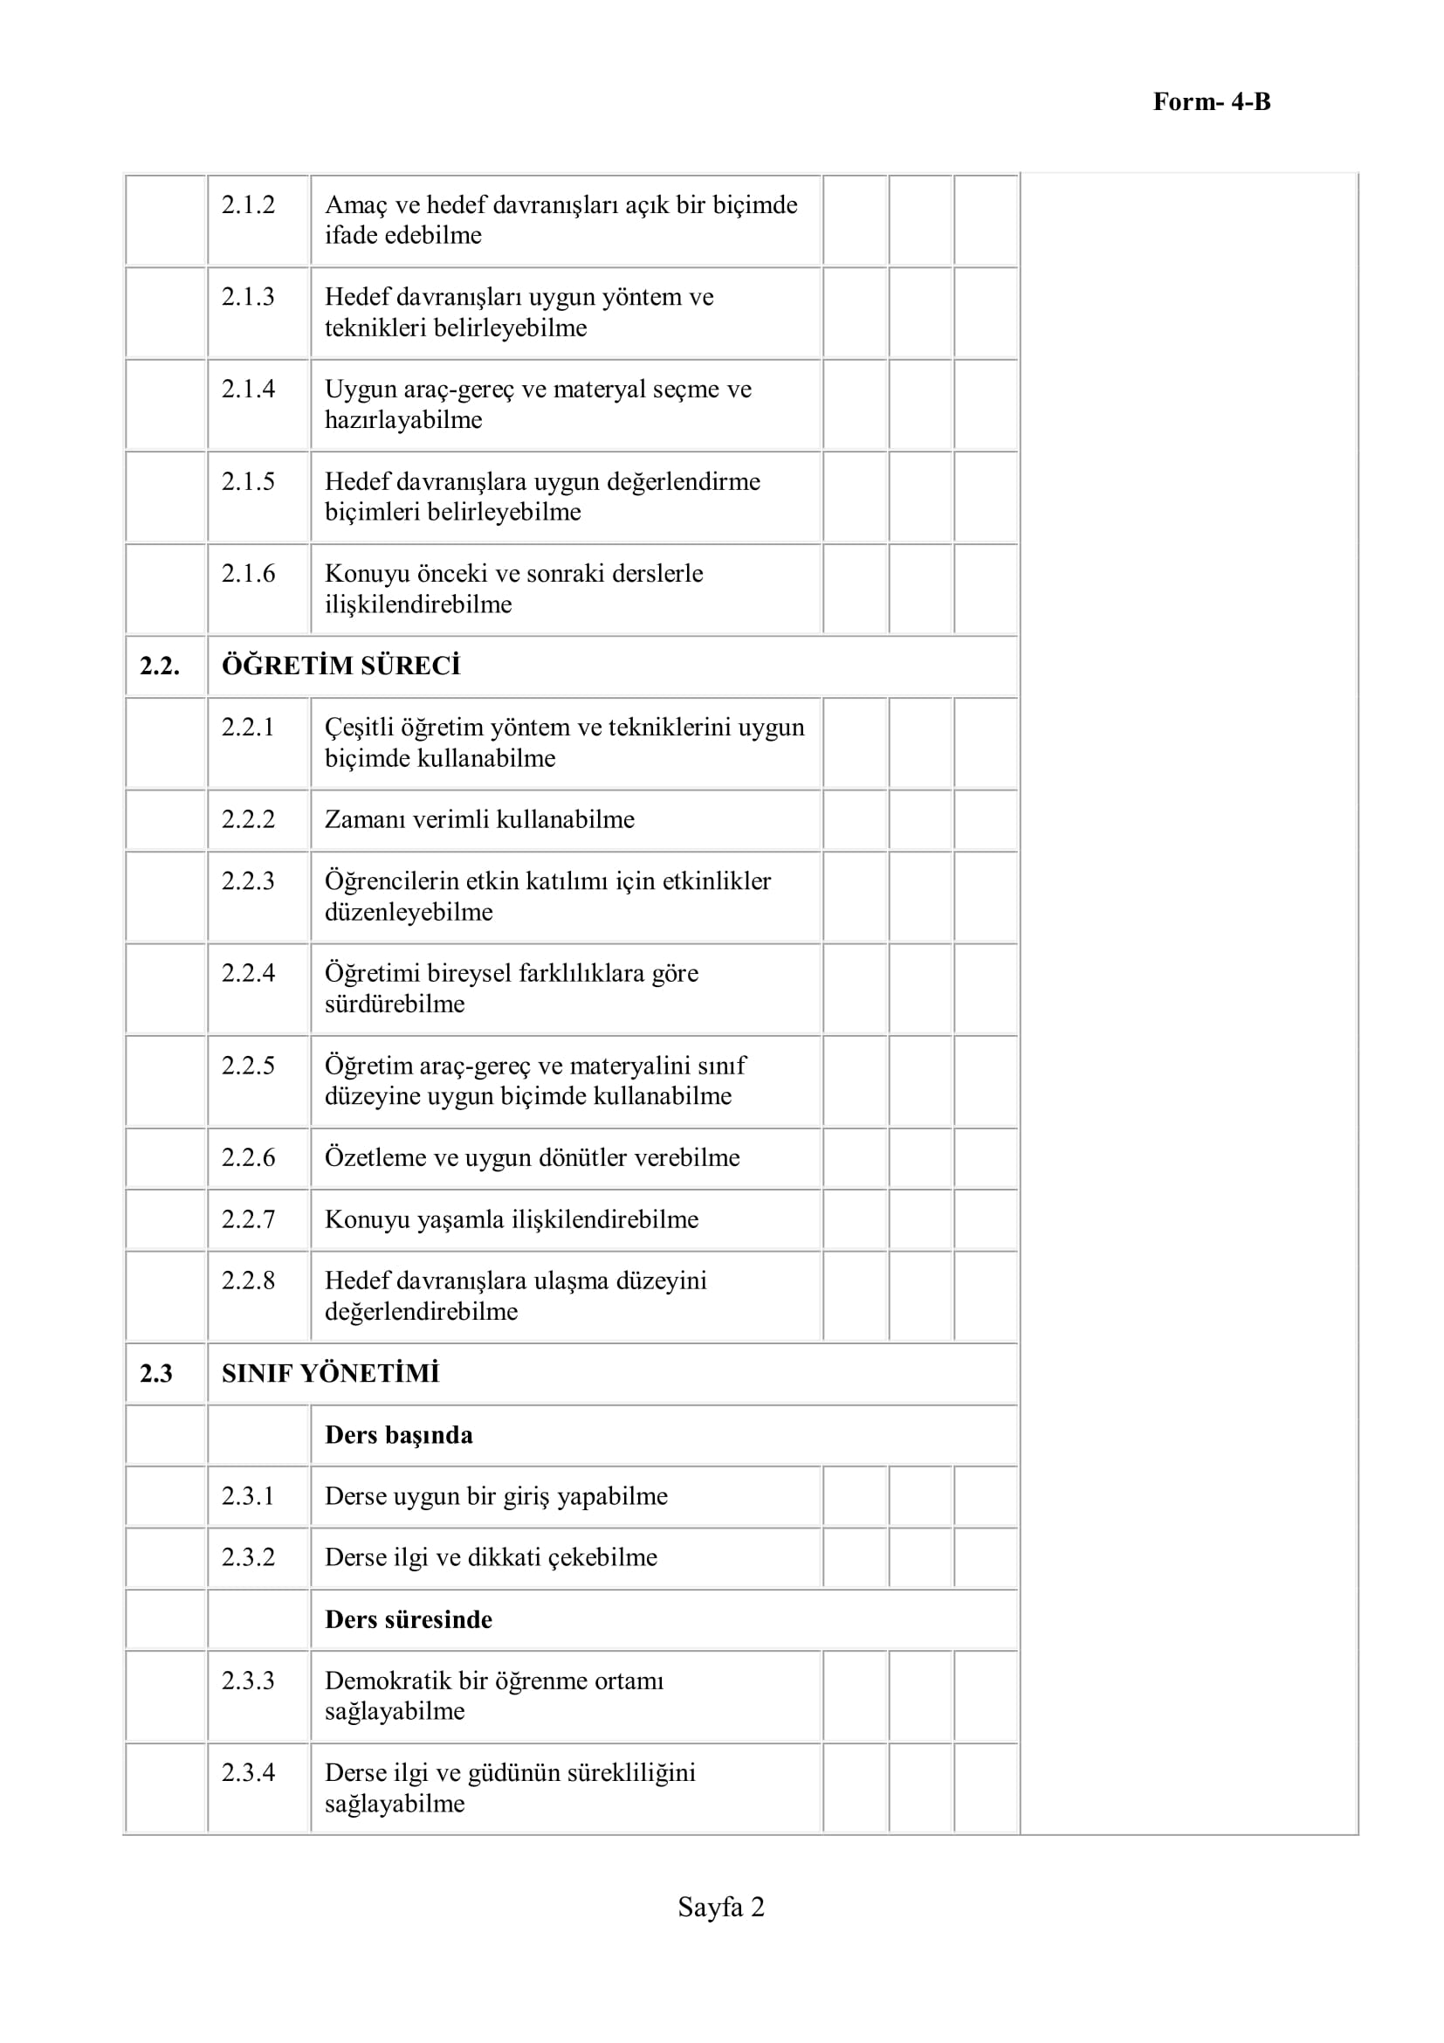
KULLANILACAK FORMLAR 4-B

Slide 46
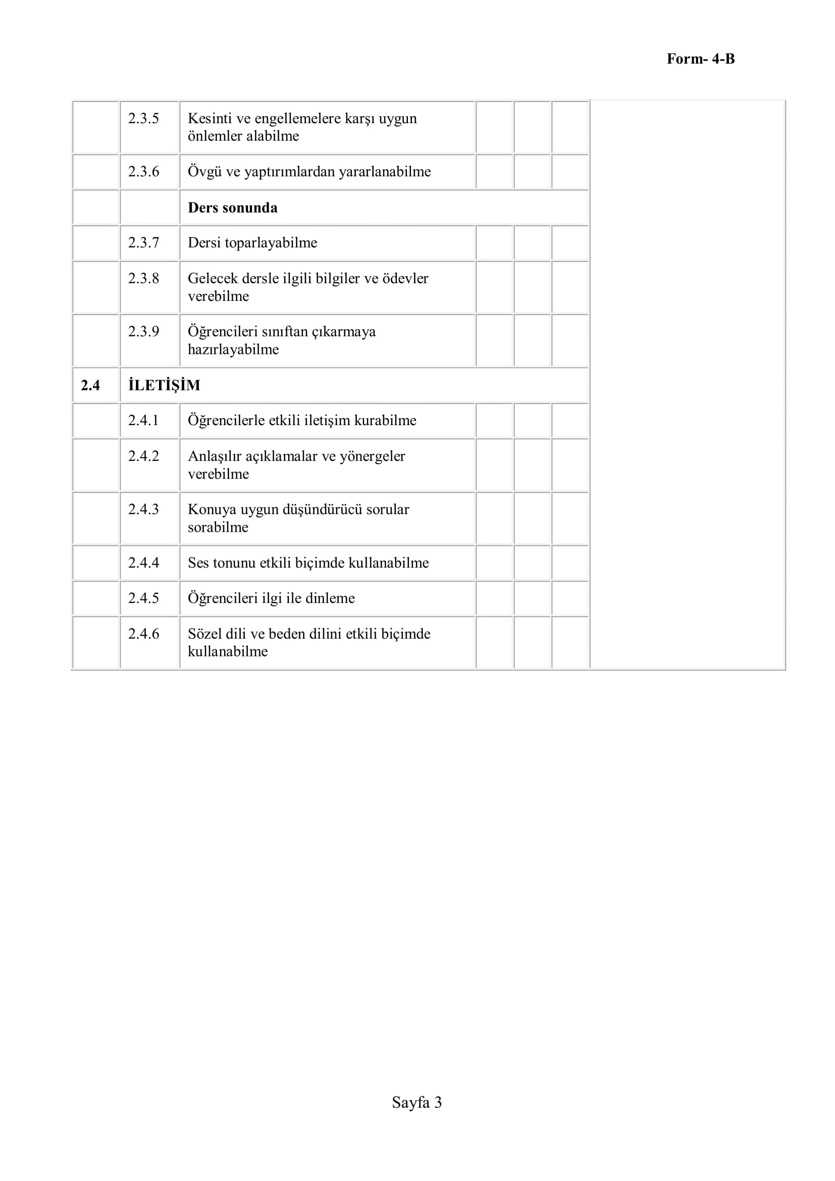
KULLANILACAK FORMLAR 4-B

Slide 47
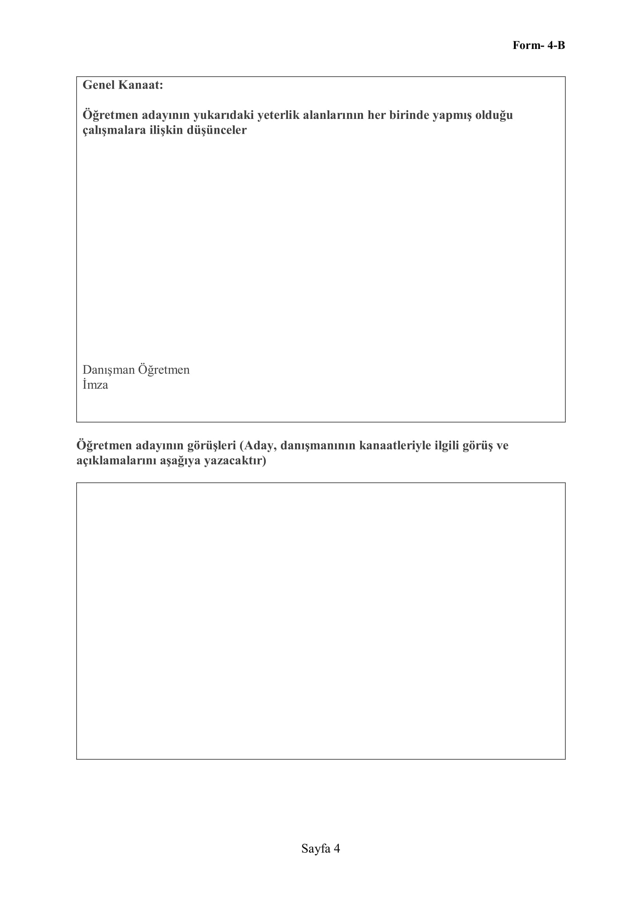
KULLANILACAK FORMLAR 4-B

Slide 48
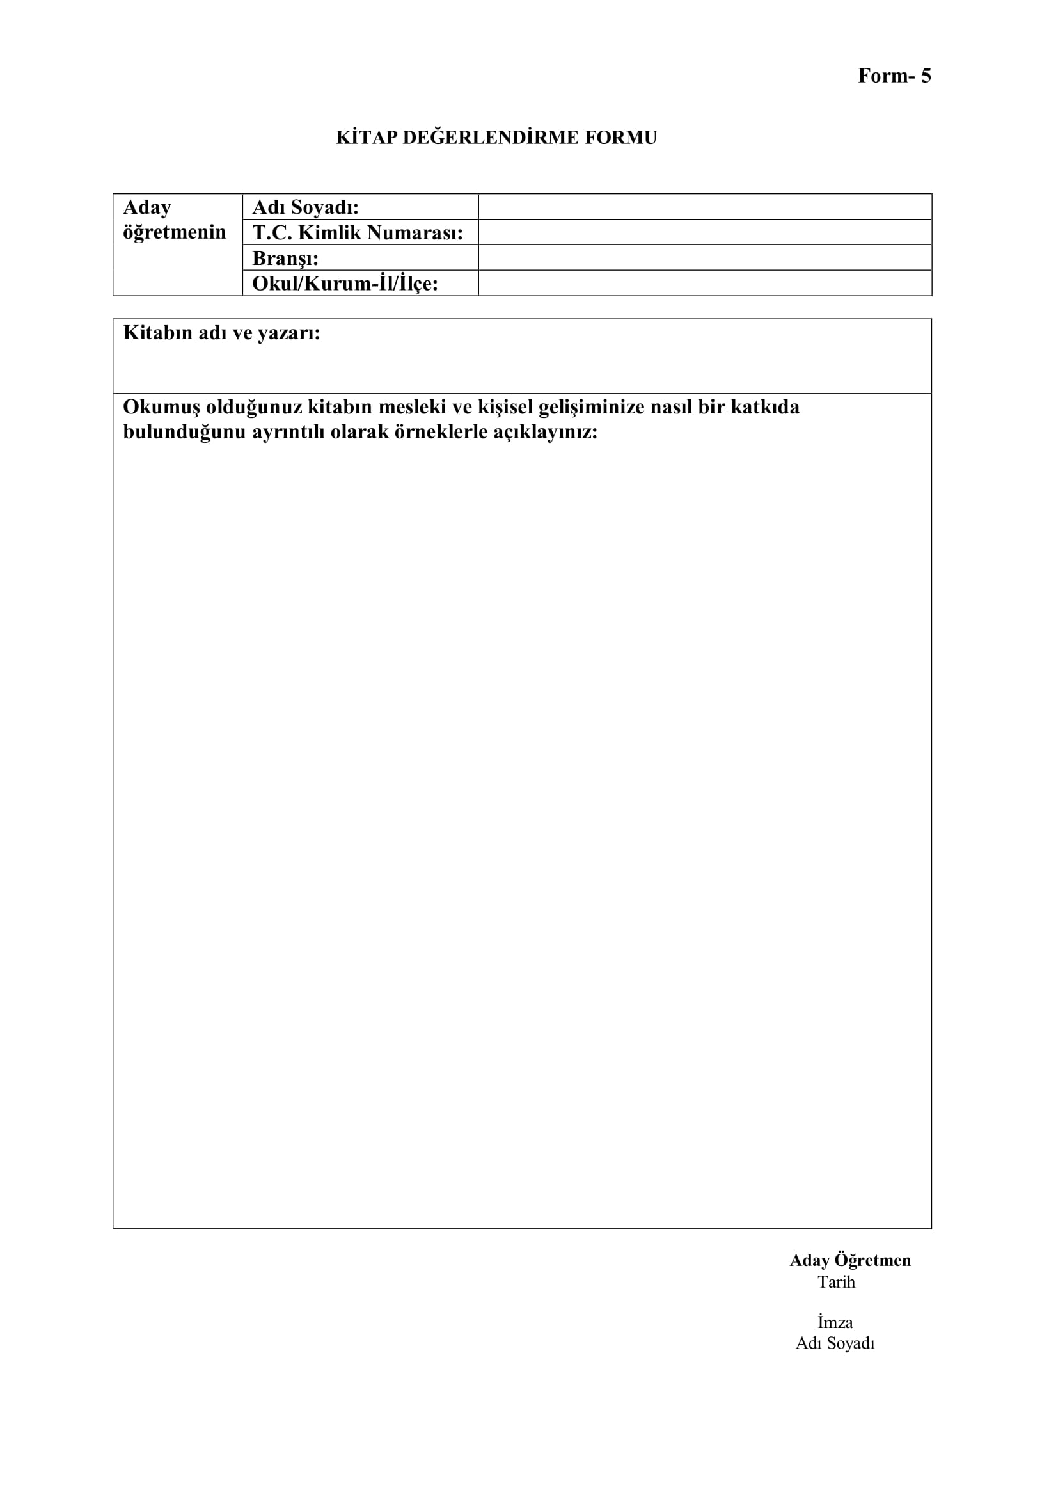
KULLANILACAK FORMLAR 5

Slide 49
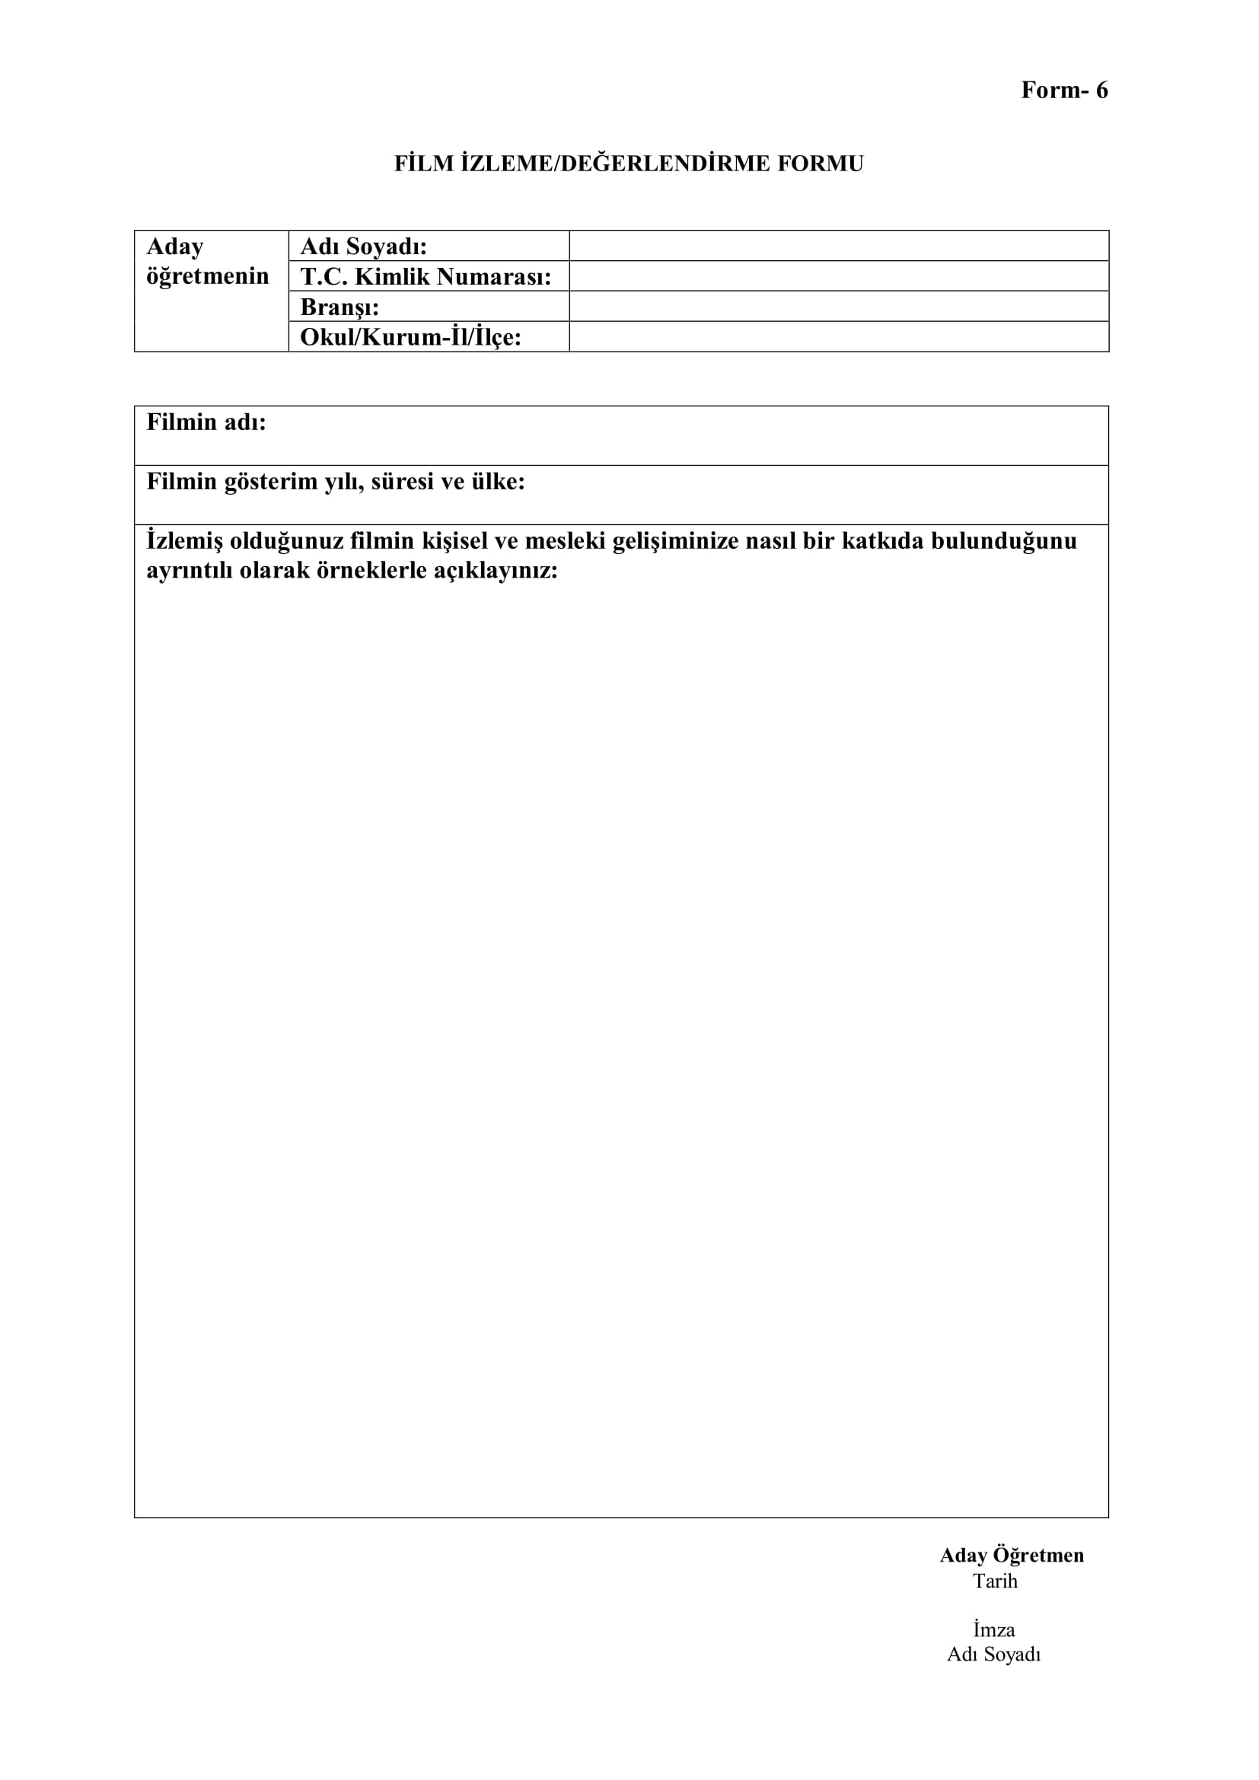
KULLANILACAK FORMLAR 6

Slide 50
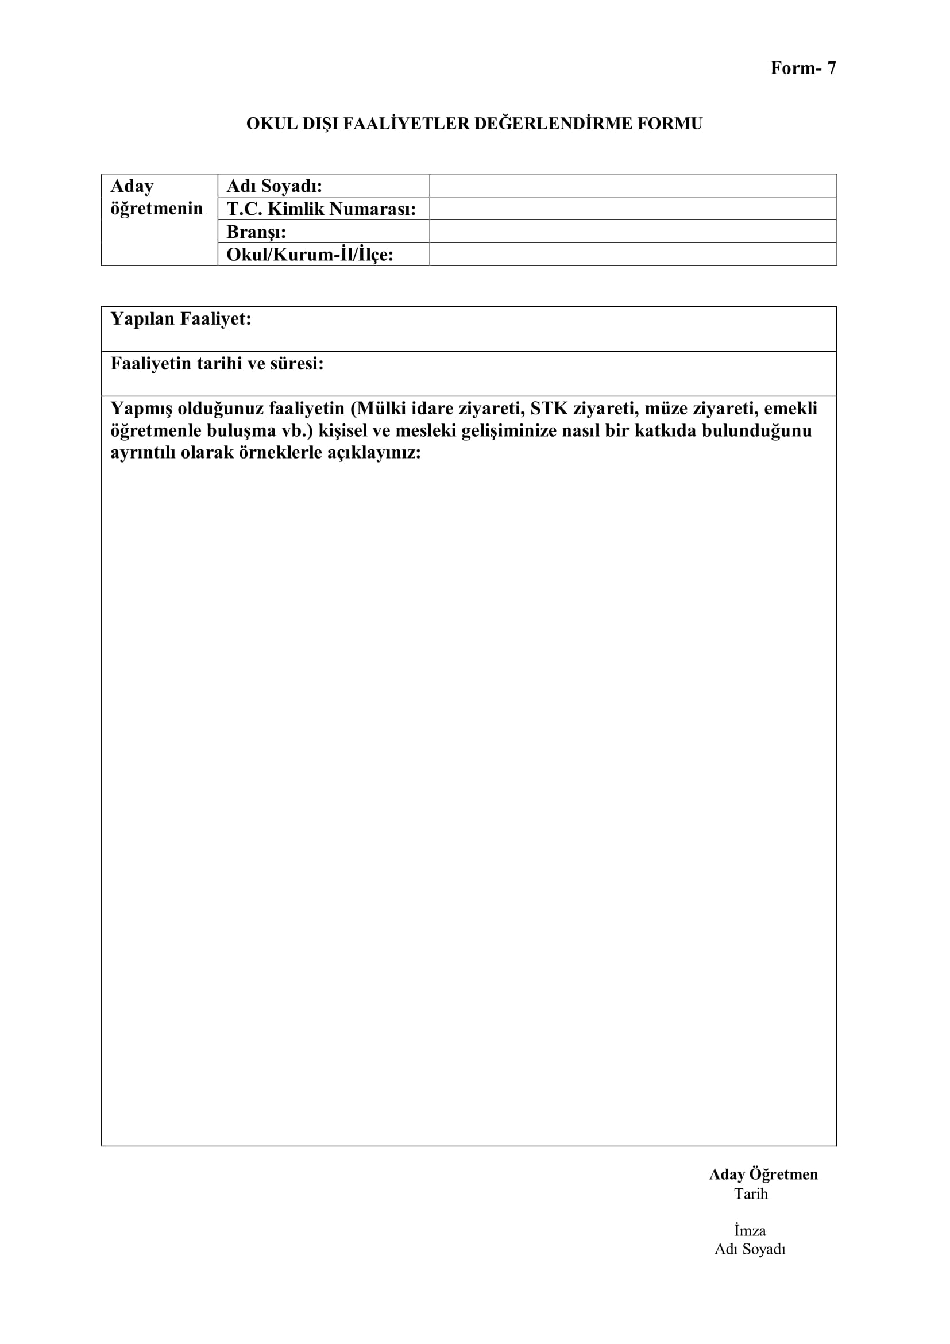
KULLANILACAK FORMLAR 7

Slide 51
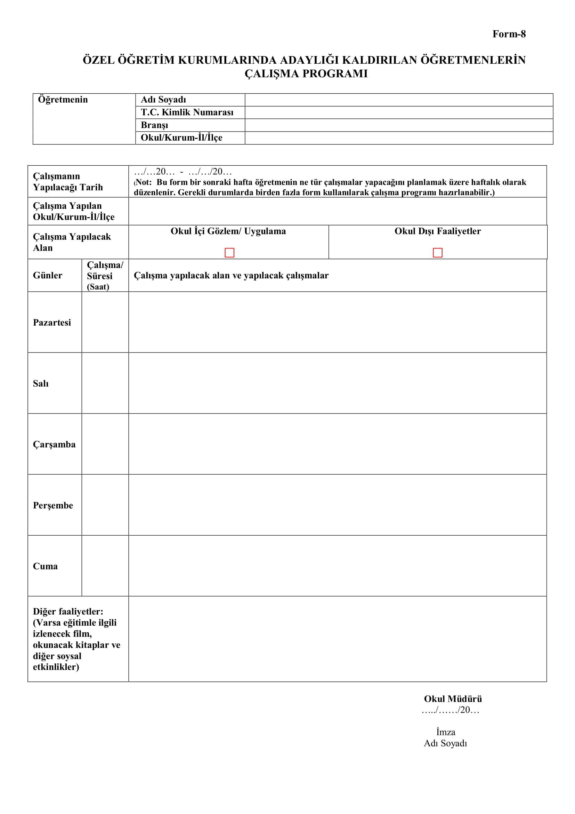
KULLANILACAK FORMLAR 8

Slide 52
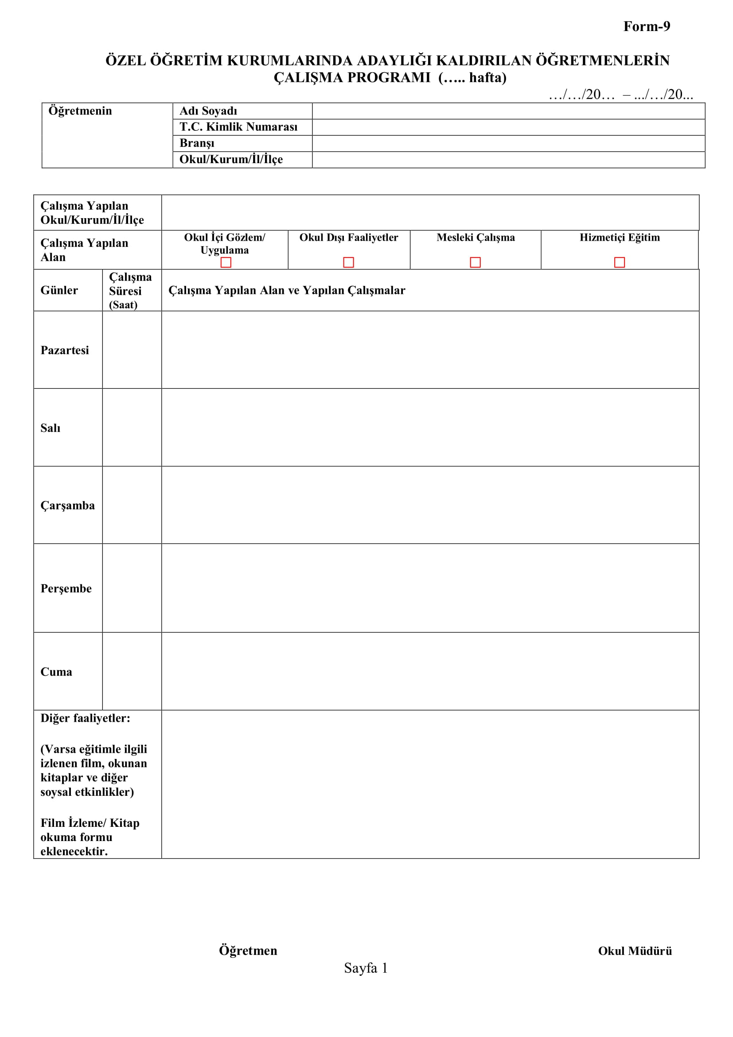
KULLANILACAK FORMLAR 9

Slide 53
KULLANILACAK FORMLAR 10

Slide 54
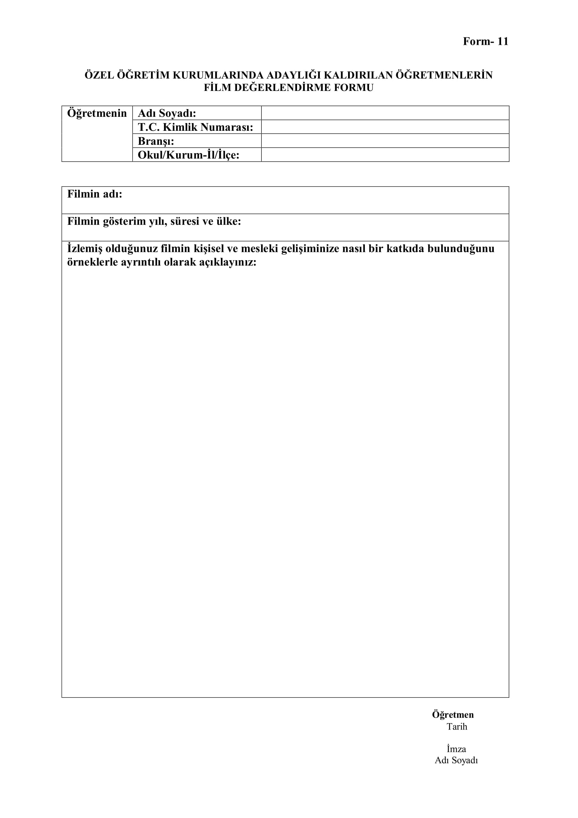
KULLANILACAK FORMLAR 11

Slide 55
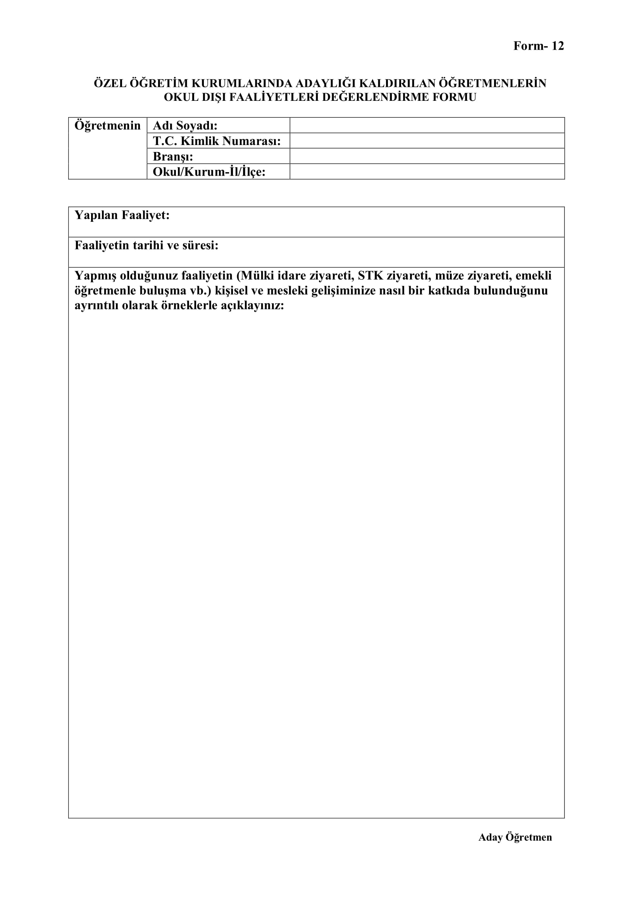
KULLANILACAK FORMLAR 12

Slide 56
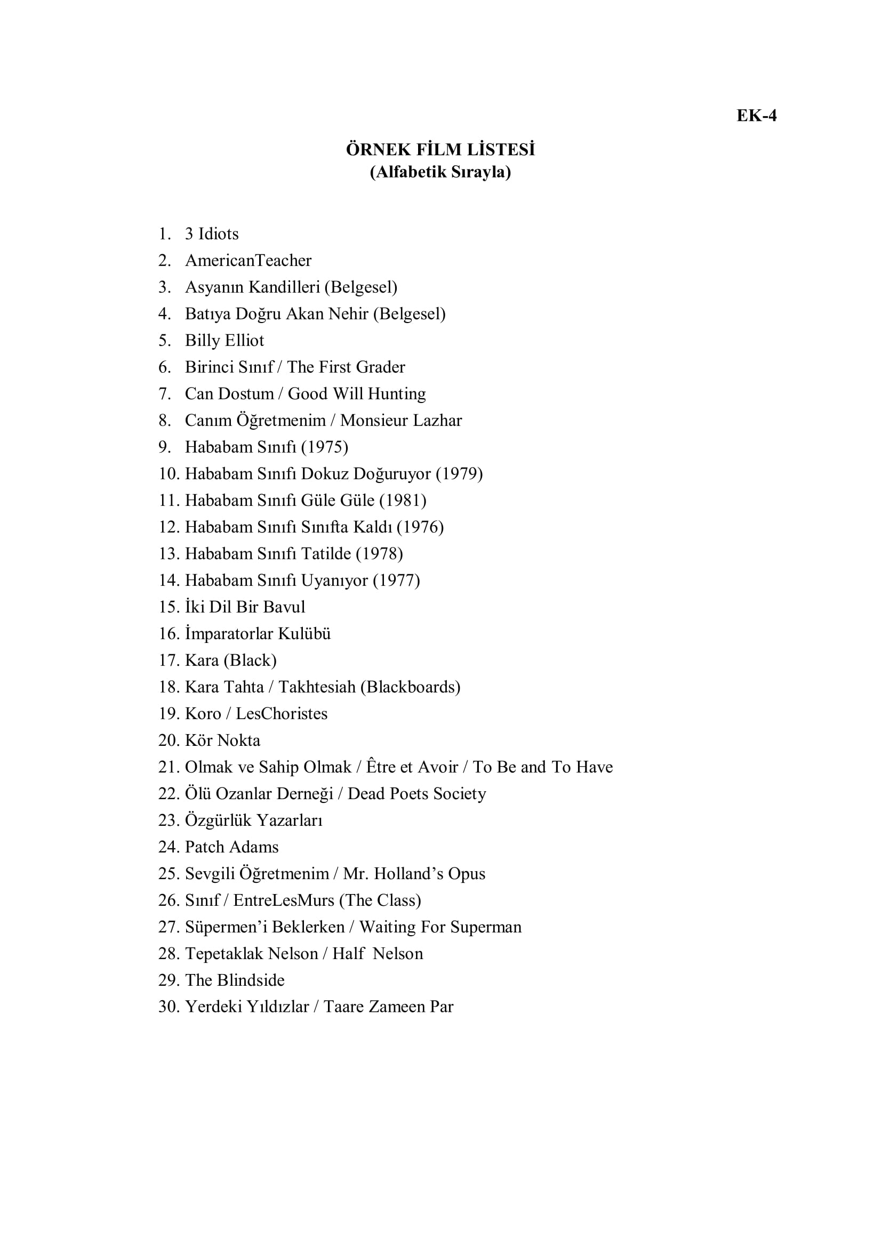
ÖRNEK FİLM LİSTESİ

Slide 57
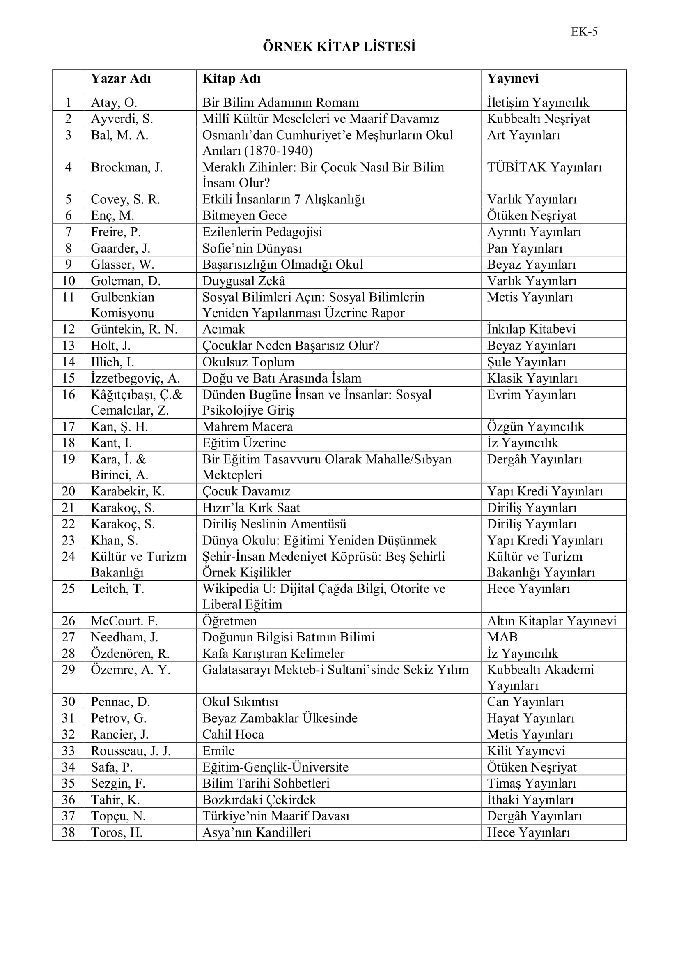
ÖRNEK KİTAP LİSTESİ

Slide 58
FORMLARIN ÖZET TABLOSU
FORM | FORMUN ÖZETİ | ADEDİ | KİMLER DOLDURACAK
FORM 1 | ÇALIŞMA PROGRAMI | 27 | MÜDÜR | DANIŞMAN
FORM 2 | HAFTALIK FAALİYET RAPORU | 27 | DANIŞMAN | ADAY
FORM 3 | DERS İZLEME FORMU | 27 | ADAY ÖĞRETMEN
FORM 4 A | DERS İÇİ UYGULAMA GÖZLEM FORMU | 27 | DANIŞMAN
FORM 4 B | DERS İÇİ GÖZLEM DEĞERLENDİRME FORMU | 1 | DANIŞMAN
FORM 5 | KİTAP DEĞERLENDİRME FORMU | 9 | ADAY ÖĞRETMEN
FORM 6 | FİLM İZLEME/DEĞERLENDİRME FORMU | 18 | ADAY ÖĞRETMEN
FORM 7 | OKUL DIŞI FAALİYETLER FORMU | 15 | ADAY ÖĞRETMEN

Slide 59
ÖLÇME VE DEĞERLENDİRME
Aday öğretmen okul içi ve okul dışı faaliyetler kapsamında yapılan çalışmalarda izleme, ölçme ve değerlendirme sürecinin sağlıklı bir şekilde yürütülebilmesi amacıyla okul içi ve okul dışı her tür faaliyeti ile ilgili standart formları doldurur. Bakanlıkça hazırlanan formlar okullar ve danışman öğretmenler tarafından kendi okul, sınıfı ve çevre şartlarına göre gerekli değişiklikler yapılarak kullanılabilecektir. Bu çalışmalara ait diğer belge ve materyallerle birlikte bu formlar, adaylarca oluşturulacak Kişisel ve Mesleki Gelişim Dosyasında saklanır. Bu dosya Performans Değerlendirme sürecinde ve sözlü sınavda veri olarak kullanılacaktır.

Slide 61
ÖNEMLİ NOTLAR
Göreve başladıktan sonra 5 iş günü içerisinde danışman öğretmen ve müdür tanımlanması yapılmalıdır.
Bir yıllık fiilen çalışma süresinde sadece aylıksız izinler sayılmamaktadır. Askerlik aylıksız izinli sayılır.
Adaylar bir yılın sonunda yazılı ve sözlü sınava tabi olacaklar.

Slide 62
ÖNEMLİ NOTLAR
Özel eğitim kurumlarında adaylığı kalkanlar bu sınavlara tabi değildirler. Ama bir yıllık uyum sürecine tabiidirler.
Bundaki amaç Milli Eğitim bakanlığında meydana gelen değişiklikleri görmelerini sağlamaktır.
Bunlar performans notu sistemine tabi değildirler.

Slide 63
ÖNEMLİ NOTLAR
Performans notu vermede her iki dönemde de 60 çalışma günü yani 60 iş günü esastır. Bir dönem 50-55 gün çalışan bir aday öğretmenin eksik kalan 5-10 günlük süresi sonunda dönem biterse o çalıştığı günler yani 50-55 gün çalışmamış kabul oluyor. Başka bir deyişle bu günler resetleniyor. Bu durumda diğer dönem başı ilk iş gününden itibaren tekrar 1. Günden başlanmış sayılmaktadır.

Slide 64
ÖNEMLİ NOTLAR
İş günü tanımında sadece hafta içi günler sayılmaktadır. Hafta sonu yapılan çalışmalar bu kapsama girmemektedir.

Slide 65
ÖNEMLİ NOTLAR
Performans notu olarak 3 defa not verilecektir. Bunlardan ilk ikisini danışman öğretmen ve müdür verecektir. 3. Değerlendirme de maarif müfettişi de not verecektir. 3. Değerlendirmenin tarihi aynı olmalıdır. Yani danışman, müdür ve maarif müfettişin girdiği tarih aynı olmalıdır.

Slide 66
ÖNEMLİ NOTLAR
Notlar verilirken tebliğ-tebellüğ karşılığında verilecektir.
Formlar matbu olacaktır. MEBBİS çıktıları kabul edilmemektedir.

Slide 67
ÖNEMLİ NOTLAR
Süreç sonunda yapılacak olan yazılı sınav günü askerlik, doğum izni vb. gibi mazereti olanlar hak kaybına uğramayacaktır. Ama isterlerse bu dönemde dilekçe vererek sınava girebilirler.
Adaylık kaldırma tarihi yazılı sınavın açıklandığı gündür.

Slide 68
Yurdal DEMİREL 23 Nisan İlkokulu 0505 821 4195

